Slide 1


深度生成式模型在临床术语标准化中的应用
北京中科凡语科技有限公司
中国科学院自动化研究所 | 模式识别国家重点实验室 | 自然语言处理团队
汇报人: 薛晨

Slide 2


01
企业简介
02
任务分析
目录
03
解决方案
CONTENTS
04
实验结果
05
总结与展望
02

Slide 3
企业简介
01
03

Slide 4
企业简介
北京中科凡语科技有限公司
中科院自动化所模式识别国家重点实验室自然语言处理研究团队创立
专注于人工智能、自然语言处理，破冰于医疗航空教育领域。
某大型三甲医院：电子病历结构化、医疗知识图谱、辅助决策支持系统
知名互联网企业：基于医疗健康数据与主诉的分诊和问诊的人工智能技术开发
知名药企：对话机器人、医疗翻译引擎
04

Slide 5
任务分析
02
05

Slide 6
任务分析
任务说明
中文电子病历中挖掘出的真实手术实体进行语义标准化。
手术原词
手术标准词
手术原词 | 手术标准词 | 特点
微创经椎间孔下腰4/5椎间盘摘除术 | 腰椎间盘切除术 | 原词书写自由，信息冗余
腺样体消融术 | 腺样增殖体切除术不伴扁桃体切除术 | 原词书写简略，信息隐藏
亲体肾移植术 | 肾异体移植术##与供者有血缘关系的活体移植 | 一个原词可能对应多个标准词
(输尿管（或尿道）镜右侧)输尿管镜下取石术+输尿管镜下钬激光碎石术 | 经尿道输尿管/肾盂激光碎石取石术 | 包含多种术式信息的原词不一定对应相同数量的原词
06

Slide 7
任务分析
类别 | 数量 | 细分类 | 细分类数量
原词切分数 = 标准词切分数 | 115 | 切分数为2 | 92
 |  | 切分数为3 | 16
 |  | 切分数为4 | 7
原词切分数 < 标准词切分数 | 80 | 比例为1：2 | 55
 |  | 比例为1：3 | 9
 |  | 比例为1：4 | 4
 |  | 比例为2：3 | 7
 |  | 比例为3：4 | 4
 |  | 比例为2：4 | 1
原词切分数 > 标准词切分数 | 134 | 比例为2：1 | 125
 |  | 比例为3：1 | 5
 |  | 比例为3：2 | 1
 |  | 比例为4：3 | 2
 |  | 比例为9：7 | 1
07

Slide 8
解决方案
03
08

Slide 9
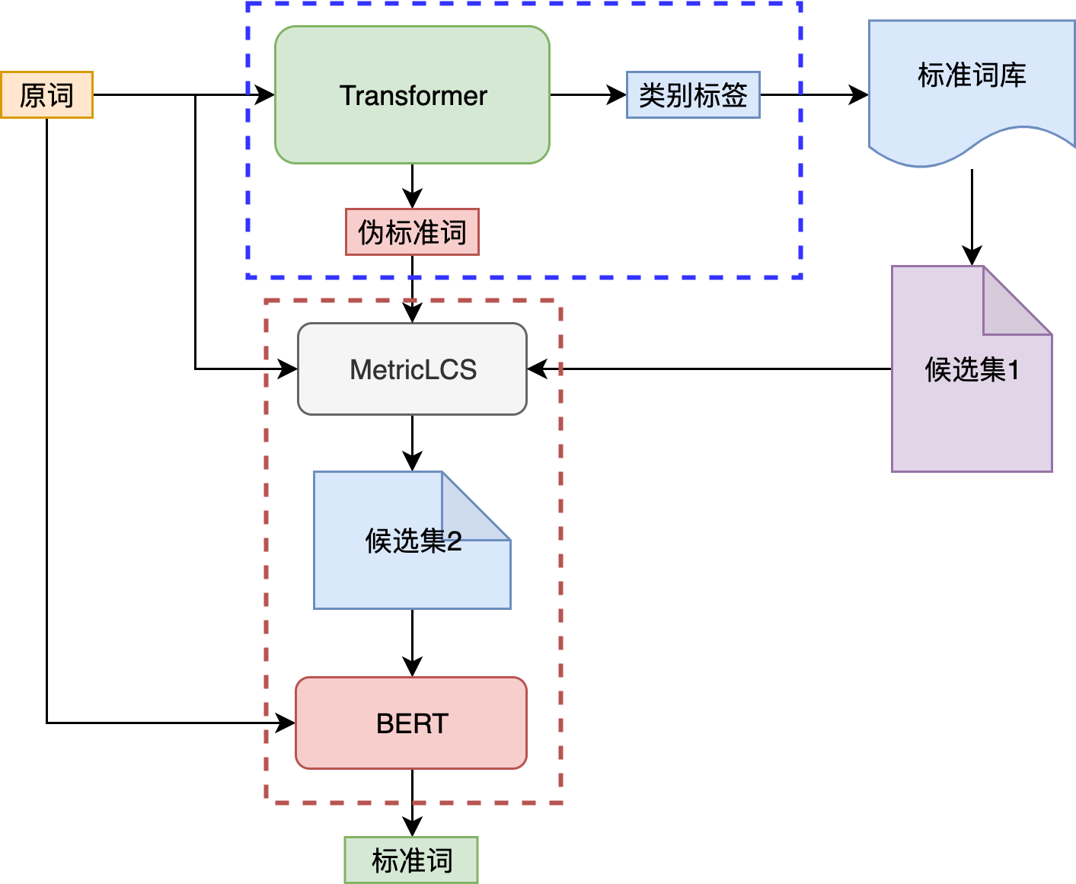
流 程
生成
筛选
比较
09

Slide 10
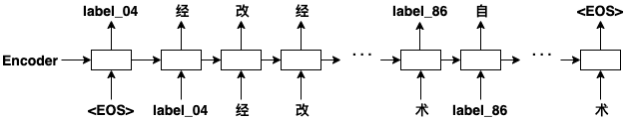
核心语义生成
source：
经改良扩大迷路径路左侧听神经瘤摘除+腹部取脂术
target：
label_04 经迷路内听道听神经瘤切除
label_86 自体脂肪移植术
10

Slide 11
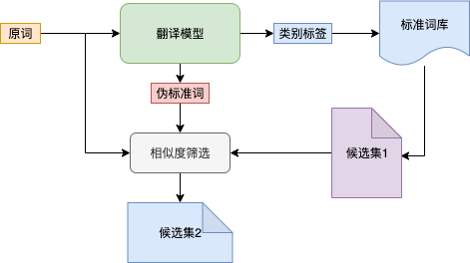
候选集合生成
04 颅和周围神经的手术
04.0 颅和周围神经切开术、切断术和切除术
04.0100 听神经瘤切除术
04.0101 经乙状窦后入路听神经瘤切除术
04.0102 经迷路内听道听神经瘤切除术
04.0103 前庭神经切断术
04.0200 切断三叉神经
……
label_04
86 皮肤和皮下组织手术
86.0 皮肤和皮下组织切开术
86.0100 皮肤和皮下组织抽吸术
86.0101 帽状腱膜下血肿穿刺吸引术
86.0200 皮肤病损或缺损注射或文身
86.0201 文身
86.0202 皮肤硅胶填充术
……
label_86
经迷路内听道听神经瘤切除
基于字词结构相似度筛选
自体脂肪移植术
11

Slide 12
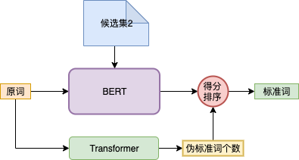
基于语义相似度的候选集排序
12

Slide 13
实验结果
04
13

Slide 14
实验结果
字到字模型：
source: 右 腮 腺 全 切 除 术 target: label_26 腮 腺 切 除 术
词到词模型：
source: 右 腮腺 全 切除 术 target: label_26 腮腺 切除 术
字到词模型：
source: 右 腮 腺 全 切 除 术 target: label_26 腮腺 切除 术
 | 伪标准词 | 类别标签 | 伪标准词数目
字到字 | 84.7% | 94.9% | 96.7%
字到词 | 82.9% | 95.1% | 97.3%
词到词 | 78.9% | 93.3% | 97.1%
14

Slide 15
实验结果
dev | test
89.4% | 91.3%
15

Slide 16
总结与展望
05
16

Slide 17
总结与展望
模型优势
本模型没有使用额外标注数据
本模型没有进行任何人工后处理规则添加
未来优化
引入分词词典（部位、术式、入路……）
引入专家知识
17

Slide 18

thank you
北京中科凡语科技有限公司
中国科学院自动化研究所 | 模式识别国家重点实验室 | 自然语言处理团队

